Slide 1

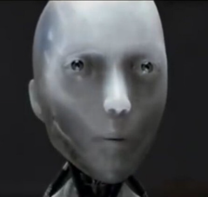
Роль скрытых слоев в многослойных нейронных сетях
Введение в многослойные нейронные сети (MLP) и их значимость. Анализ влияния архитектуры скрытых слоев на обучение и производительность сети. Изучим основы, необходимость скрытых слоев, и влияние их количества и размера.

Slide 2
Основы многослойных нейронных сетей
Архитектура MLP
Функции активации
Распространение
Входной слой, скрытые слои, выходной слой.
ReLU, Sigmoid, Tanh и их свойства.
Прямое (Forward) и обратное (Backpropagation).

Slide 3
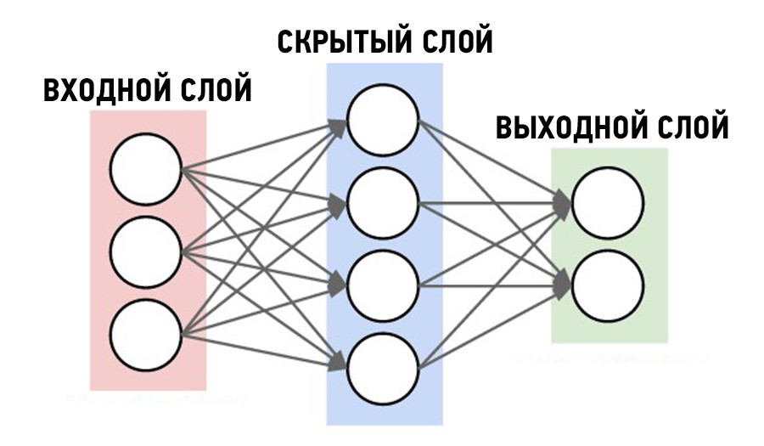

Зачем нужны скрытые слои?
1
Теорема аппроксимации
2
Нелинейные зависимости
Универсальная аппроксимация функций.
Способность моделировать сложные зависимости.
3
Преобразование данных
В более репрезентативные признаки.

Slide 4
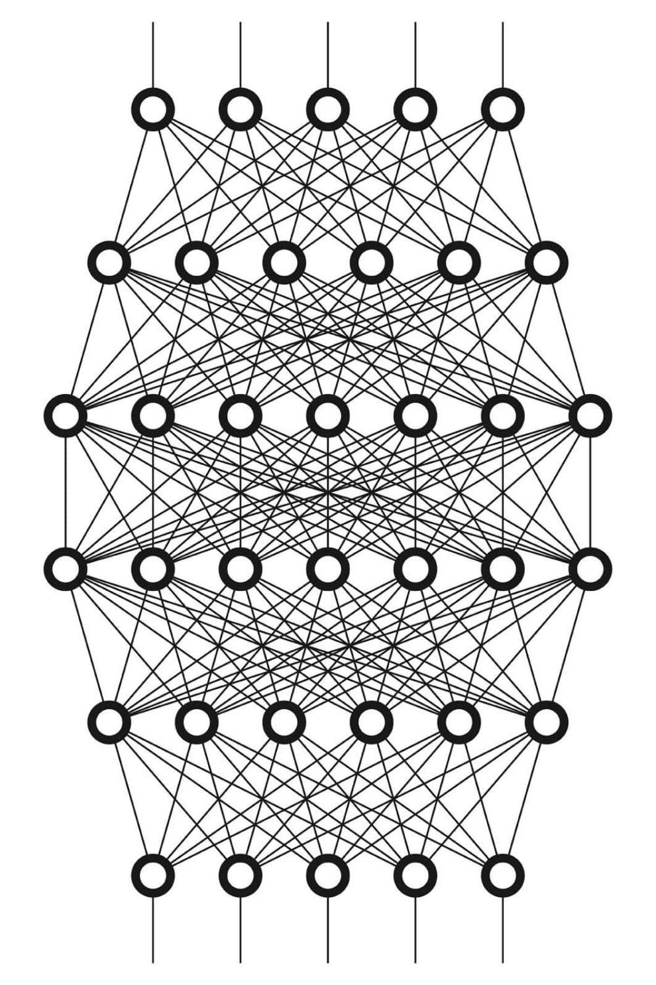
Влияние количества скрытых слоев
1
Неглубокие сети
Ограниченная выразительность.
2
Глубокие сети
Проблема исчезающего градиента.
3
Регуляризация
Dropout, Batch Normalization.

Slide 5



Влияние размера скрытых слоев
Широкие слои
Узкие слои
Оптимальный размер
Могут привести к переобучению.
Могут привести к недообучению.
Эмпирические методы и кросс-валидация.

Slide 6
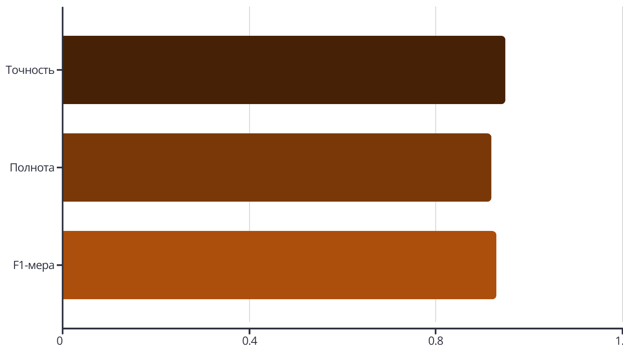
Анализ производительности
Метрики оценки: точность, полнота, F1-мера. Сравнение различных архитектур на наборах данных. Графики зависимости производительности от слоев.

Slide 7
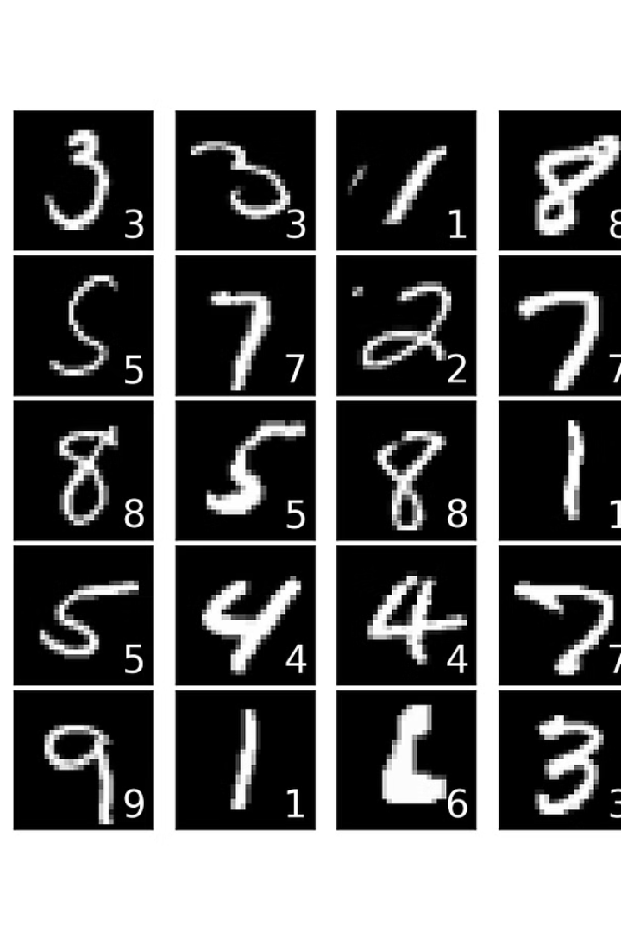



MNIST: Экспериментальные результаты
1 скрытый слой
Точность: 92%
2 скрытых слоя
Точность: 95%
3 скрытых слоя
Точность: 96%
Сравнение MLP с 1, 2, 3 скрытыми слоями. Оценка времени обучения и точности. Визуализация результатов обучения на MNIST.

Slide 8

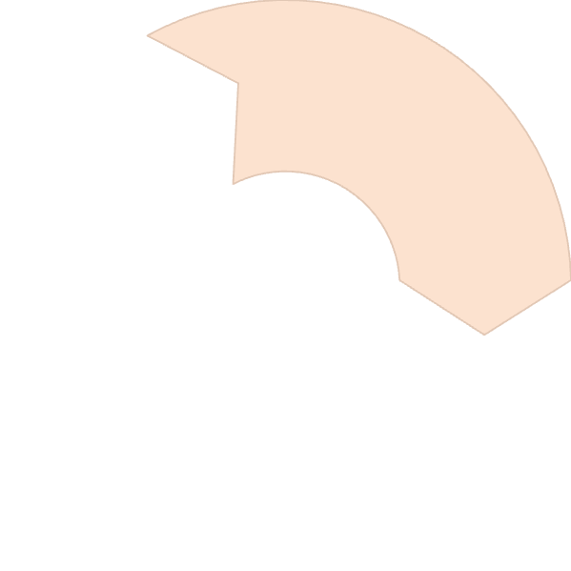

CIFAR-10: Экспериментальные результаты
2
Функции активации
1
Конфигурации слоев
Регуляризация
3
Сравнение MLP с различными конфигурациями. Влияние функций активации. Применение регуляризации для улучшения обобщающей способности на CIFAR-10.

Slide 9
Практические рекомендации
Простые модели
Кросс-валидация
Начните с простых моделей и постепенно усложняйте.
Используйте для выбора оптимальных параметров.
Эксперименты
Время и переобучение
С функциями активации и регуляризацией.
Следите за временем обучения и переобучением.

Slide 10



Выводы и перспективы
1
AutoML
2
NAS
3
Оптимизация
Ключевая роль скрытых слоев. Баланс между количеством и размером слоев. Перспективы исследований: AutoML, нейроархитектурный поиск (NAS).

